Slide 1
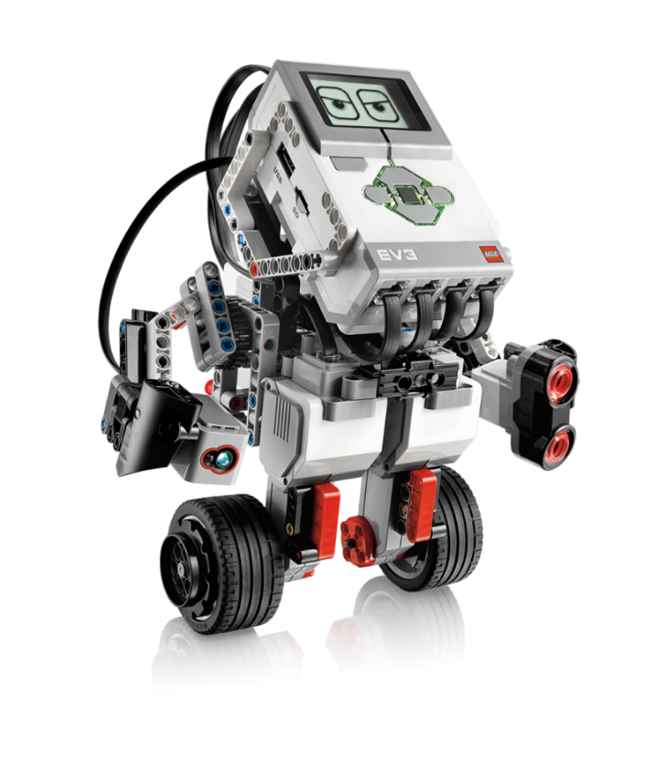
Robots on Stage - AG
Für
Schülerinnen und
Schüler
ab der 5. Klasse
Herzlich Willkommen
bei der
Robots on Stage - AG

Slide 2

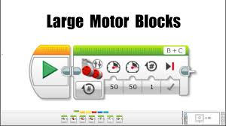
Robots on Stage - AG
Einfaches programmieren
LEGO MINDSTORMS
EV3 Roboter
  bauen
  und
  programmieren
  mit der Lego-Software
Einfach klicken ☺

Slide 3


Robots on Stage - AG
Wir sind Teil der
Roberta Initiative
und Mitglied des Roberta-Netzwerks
www.roberta-home.de

Slide 4
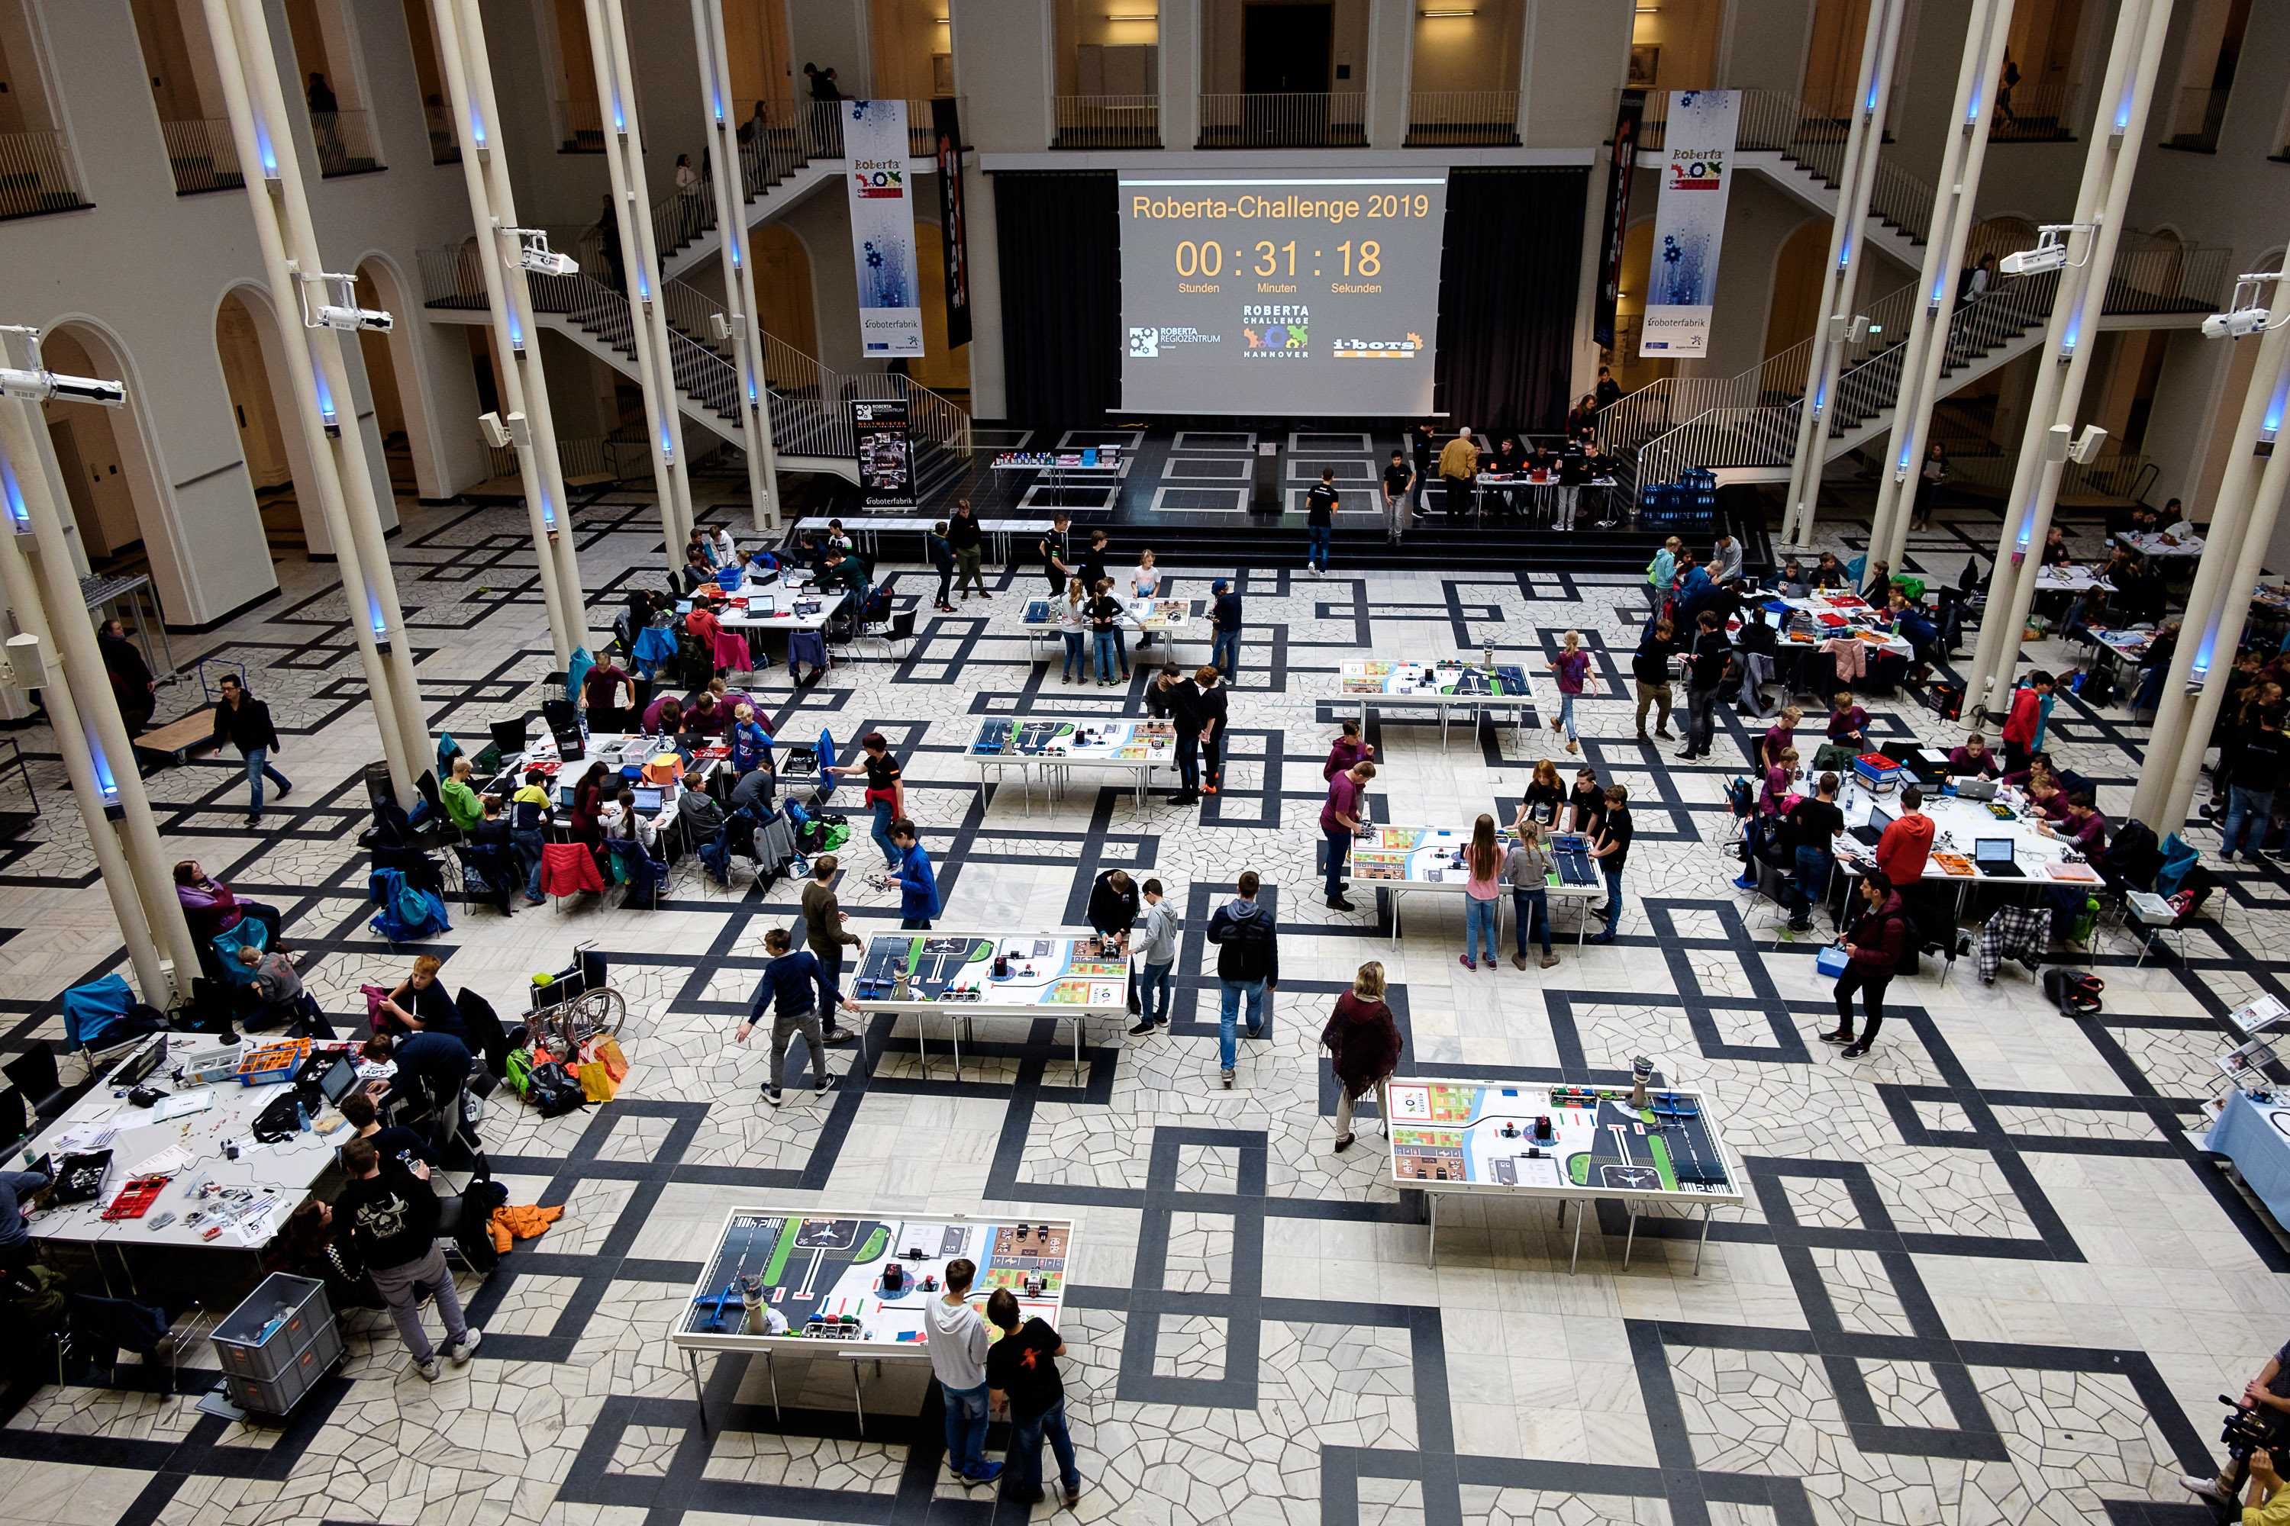
Robots on Stage - AG
Wettbewerbe
Jedes Jahr:
Roberta-Challenge
Roberta-Challenge Kreativ
Bei Interesse zudem:
Informatik-Biber
World Robot Olympiad
Celle Mindstorms Challenge
RoboCup Junior - OnStage
Roberta-Challenge im Lichthof der Universität Hannover

Slide 5
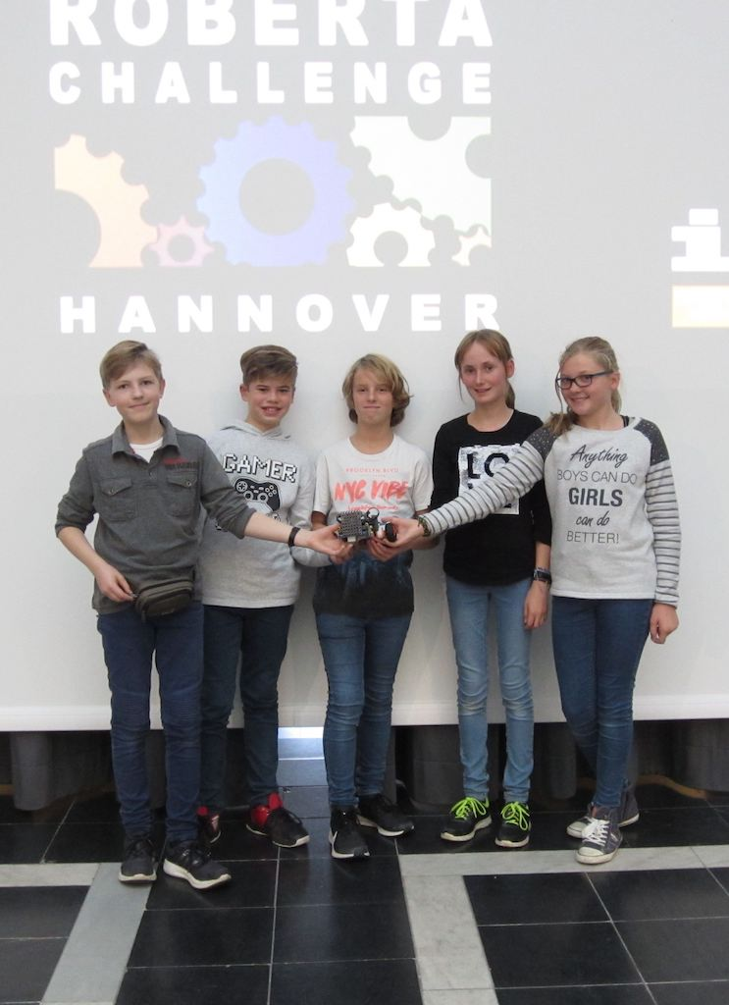
Robots on Stage - AG
Wettbewerb
Roberta-Challenge 2019

Slide 6

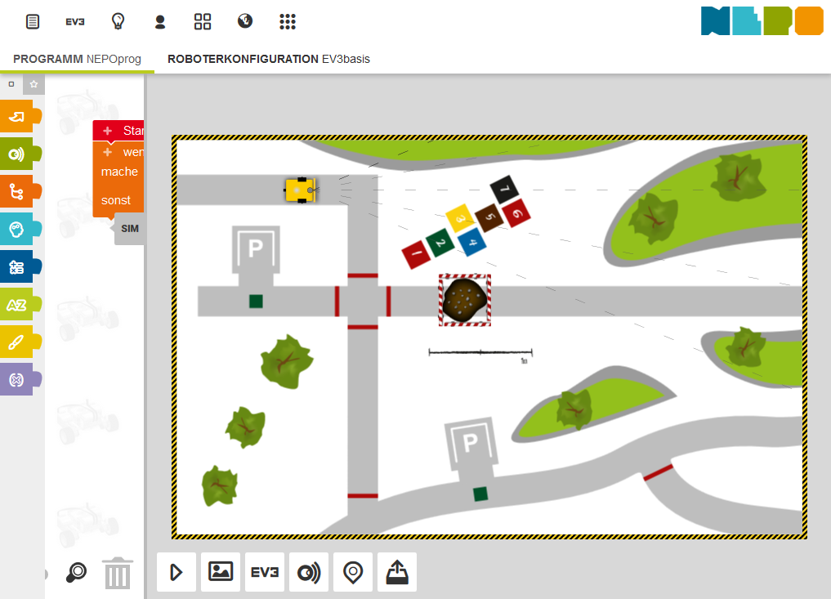
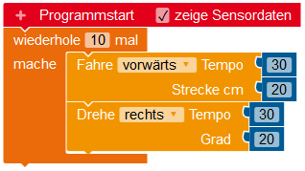
Robots on Stage - AG
lab.open-roberta.org
Ihr lernt auch das Open-Roberta Lab kennen und
programmiert den Roboter online in der Sprache NEPO

Slide 7
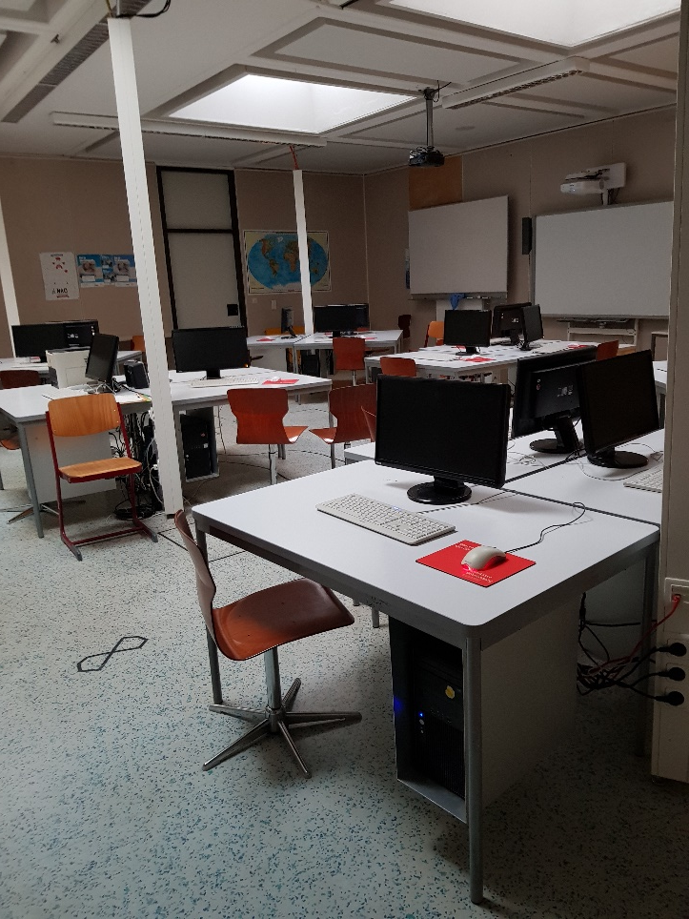
Robots on Stage - AG
Quellen:
roberta-home.de
lab.open-roberta.org
education.lego.com
roboterfabrik.uni-hannover.de
Und hier
treffen wir uns
im Computerraum!
Ich freue mich auf euch ☺
Nicola Weigang

